Slide 1
АНАЛИЗ ПОДХОДА КАРДИОЛОГА К ВЕДЕНИЮ БЕРЕМЕННОСТИ У ЖЕНЩИН С ВПС В ЗАВИСИМОСТИ ОТ ГРУППЫ РИСКА
А.А. ДЮЖИКОВ, А.В. ДЮЖИКОВА, Л.В. ЖИВОВА, Г.В.НОВИКОВА.
ГБУРОРОКБ
КАРДИОХИРУРГИЧЕСКИЙ ЦЕНТР
г. РОСТОВ-НА-ДОНУ
2022

Slide 2
Цель работы:
Стратификация риска беременных с ВПС
Определение анатомической и физиологической сложности дефекта
Решение вопроса о проведении перинатального консилиума беременным умеренного и высокого риска неблагоприятного события со стороны ССС с целью определения тактики ведения беременности командой специалистов, включающих кардиолога, акушера, анестезиолога.

Slide 3
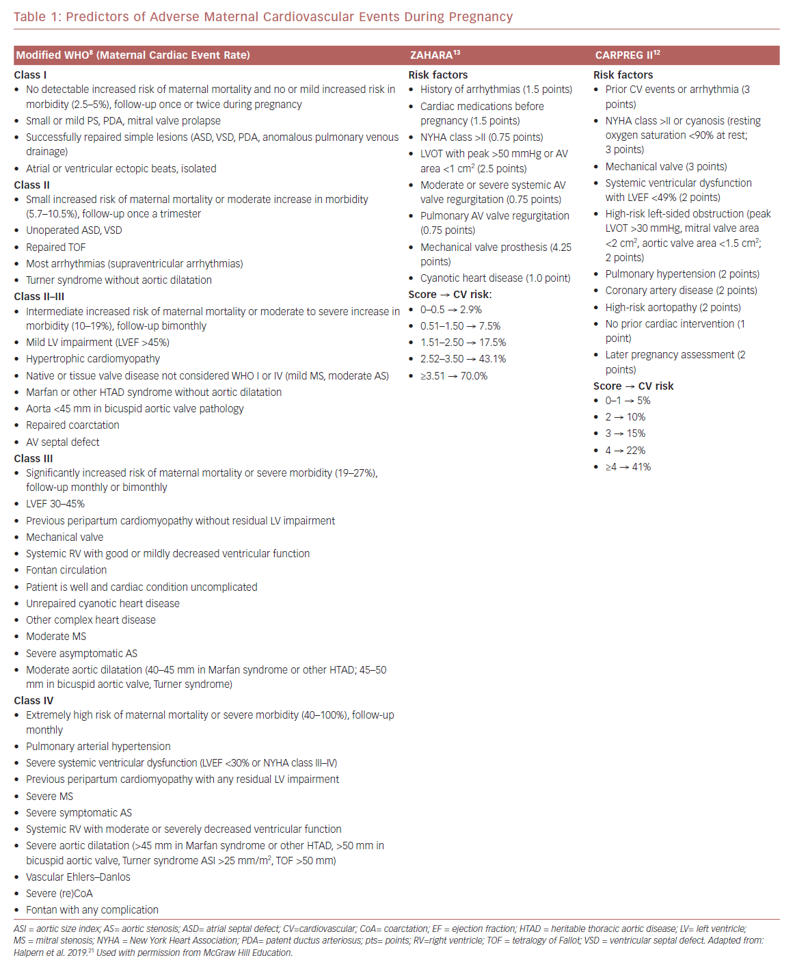
Материалы и методы:
Материалы:
Анализ 75 историй болезни беременных с ВПС (оперированные и не оперированные).
Распределены на 4 группы по степени риска по модифицированной классификации ВОЗ риска материнских сердечно-сосудистых осложнений, шкал CARPREG a ZAHARA.
Методы:
Анамнез заболевания
Клинический статус
Эхо кг
Нагрузочный тест
ЭКГ
Суточное мониторирование ЭКГ
МРК,КТ
ФАКТОРЫ РИСКА:
ТИП ВПС
МЕДИКАМЕНТОЗНОЕ ПОСОБИЕ
КЛАСС ХСН
ПЕРЕНОСИМОСТЬ ФИЗИЧЕСКОЙ НАГРУЗКИ
ПРЕДШЕСТВУЮЩИЕ КАРДИАЛЬНЫЕ СЛУЧАИ
ФУНКЦИЯ ЛЖ И ПЖ
КОМОРБИДНОСТЬ

Slide 4
РЕЗУЛЬТАТЫ ОБСУЖДЕНИЕ
ГРУППА ВОЗ | РОДОРАЗРЕШЕНИЕ
1 ГРУППА | ЕСТЕСТВЕННЫЕ РОДЫ
2 ГРУППА | ЕСТЕСТВЕННЫЕ РОДЫ
3 ГРУППА | ЕСТЕСТВЕННЫЕ РОДЫ/КЕСАРЕВО СЕЧЕНИЕ
4 ГРУППА | ЕСТЕСТВЕННЫЕ РОДЫ/КЕСАРЕВО СЕЧЕНИЕ
ТАКТИКА | ПРОЛОНГИРОВАНИЕ | ПРЕРЫВАНИЕ
1 ГРУППА | 100% | 0%
2 ГРУППА | 100% | 0%
3 ГРУППА | 75% | 25%
4 ГРУППА | 25% | 75%

Slide 5
Выводы:
Консультирование до зачатия имеет важное значение для женщин с ВПС, так как беременность требует серьезной гемодинамической адаптации, беременные с ВПС подвержены риску сердечно-сосудистых осложнений и ухудшению сердечной функции. Хирургическое лечение женщин с ВПС в догестационном периоде приводит к снижению риска сердечно-сосудистых осложнений во время беременности.
Анатомическая и физиологическая сложность дефекта определяет стратификационный риск.
Пренатальный консилиум имеет важное значение для беременных женщин с ВПС и должен быть междисциплинарным, с привлечением как кардиологов, так и акушеров и анестезиологов, с учетом риска сердечно-сосудистых осложнений для матери и возможно для плода.

